Slide 1
JAVASCRIPT
DRA. ROXANA HERRERA

Slide 2
RECURSOS
IDE (Integrated Development Environment)
Un entorno de desarrollo integrado (IDE) es un sistema de software para el diseño de aplicaciones que combina herramientas comunes para desarrolladores en una sola interfaz de usuario gráfica (GUI).
SublimeText
https://www.sublimetext.com/download
Visual Studio Code
https://code.visualstudio.com/docs/editor/portable
https://code.visualstudio.com/download
Block de Notas
NotePad++
https://notepad-plus-plus.org/downloads/

Slide 3
RECURSOS
XAMPP
https://www.apachefriends.org/es/index.html

Slide 4
Cómo incluir JavaScript en documentos XHTML
Incluir JavaScript en el mismo documento XHTML
Definir JavaScript en un archivo externo
Incluir JavaScript en los elementos XHTML

Slide 5
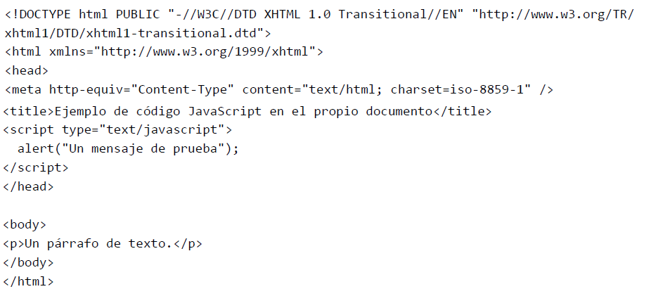
Incluir JavaScript en el mismo documento XHTML
1. Agregar a portafolio

Slide 6
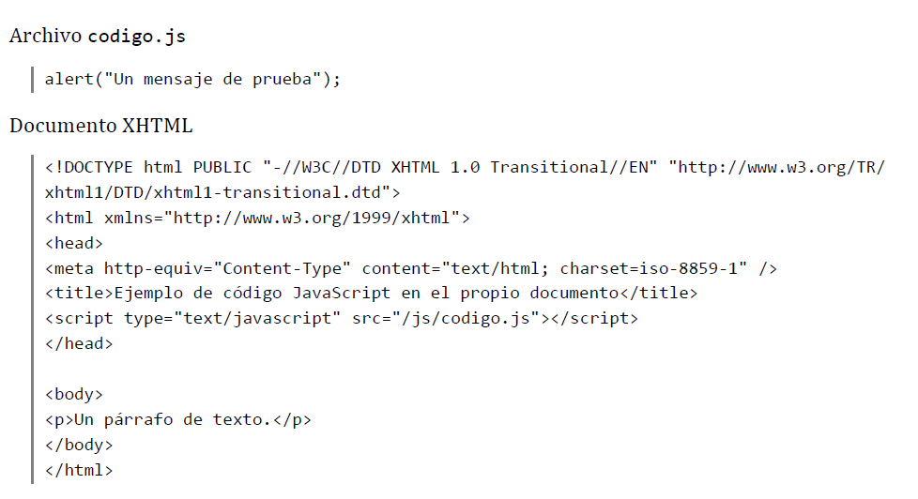
Definir JavaScript en un archivo externo
2. Agregar a portafolio

Slide 7
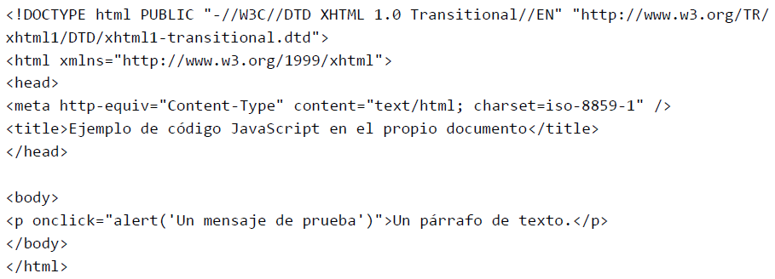
Incluir JavaScript en los elementos XHTML
Este último método es el menos utilizado, ya que consiste en incluir trozos de JavaScript dentro del código XHTML de la página
3. Agregar a portafolio

Slide 8
SINTAXIS
JAVASCRIPT

Slide 9
CONSIDERACIONES
No se tienen en cuenta los espacios en blanco y las nuevas líneas
Se distinguen las mayúsculas y minúsculas
No se define el tipo de las variables
No es necesario terminar cada sentencia con el carácter de punto y coma (;)
Se pueden incluir comentarios
//COMENTARIOS
/*COMENTARIOS EN
VARIAS LINEAS*/

Slide 10
VARIABLES
Se declaran con la palabra reservada var
No requieren tipo
Los identificadores :
Sólo puede estar formado por letras, números y los símbolos $ (dólar) y _ (guión bajo).
El primer carácter no puede ser un número.
Puede almacenar datos numéricos, textos, objetos

Slide 11
EJEMPLOS DE VARIABLES
CORRECTAS
INCORRECTAS
var numero_1 = 3;
var numero_2 = 1;
var resultado = numero_1 + numero_2;
var $numero1;
var _$letra;
var $$$otroNumero;
var $_a__$4;
var 1numero;
// Empieza por un número
var numero;1_123;
// Contiene un carácter ";"

Slide 12
TIPOS DE VARIABLES
No se requiere definir en la declaración el tipo, pero se define al inicializarla.
Numéricas
var iva = 16; // variable tipo entero
var total = 234.65; // variable tipo decimal

Slide 13
TIPOS DE VARIABLES
Cadenas de texto
Se utilizan para almacenar caracteres, palabras y/o frases de texto. Para asignar el valor a la variable, se encierra el valor entre comillas dobles o simples, para delimitar su comienzo y su final:
var mensaje = "Bienvenido a nuestro sitio web";
var nombreProducto = 'Producto ABC';
var letraSeleccionada = 'c';

Slide 14
Ejemplo:
/* El contenido de texto1 tiene comillas simples, por lo que se encierra con comillas dobles */
var texto1 = "Una frase con 'comillas simples' dentro";
/* El contenido de texto2 tiene comillas dobles, por lo que se encierra con comillas simples */
var texto2 = 'Una frase con "comillas dobles" dentro';

Slide 15
SENTENCIAS DE ESCAPE
El mecanismo consiste en sustituir el carácter problemático por una combinación simple de caracteres. A continuación se muestra la tabla de conversión que se debe utilizar:
var texto1 = 'Una frase con \'comillas simples\' dentro';
var texto2 = "Una frase con \"comillas dobles\" dentro";
Si se quiere incluir... | Se debe incluir...
Una nueva línea | \n
Un tabulador | \t
Una comilla simple | \'
Una comilla doble | \"
Una barra inclinada | \\

Slide 16
ARREGLOS
En ocasiones, a los arrays se les llama vectores, matrices e incluso arreglos.
El término array es el más utilizado y es una palabra comúnmente aceptada en el entorno de la programación.
Un array es una colección de variables, que pueden ser todas del mismo tipo o cada una de un tipo diferente.

Slide 17
ARREGLOS SINTAXIS
var nombre_array = [valor1, valor2, ..., valorN];
EJEMPLO:
var dias = ["Lunes", "Martes", "Miércoles", "Jueves", "Viernes", "Sábado", "Domingo"];
var diaSeleccionado = dias[0];
// diaSeleccionado = "Lunes"
var otroDia = dias[5];
// otroDia = "Sábado"

Slide 18
CICLOS
FOR
SINTAXIS
for (statement 1; statement 2; statement 3) { code block to be executed }

Slide 19
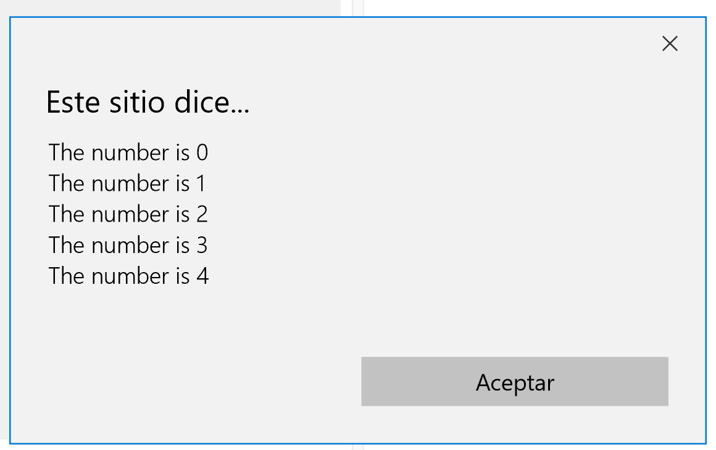
EJEMPLO-FOR
<!DOCTYPE html>
<html>
<head>
<script>
var text = "";
var i;
for (i = 0; i < 5; i++) {
text += "the number is " + i + "\n";
}
alert(text);
</script>
</head>
<body>
<h2>javascript loops</h2>
</body>
</html>

Slide 20
IN LOOP recorre los elementos de un arreglo
<script>
var txt = "";
var dias = ["LUNES","MARTES","MIERCOLES","JUEVES","VIERNES","SABADO","DOMINGO"];
alert(dias);
var x;
for (x in dias) {
txt += dias[x] + "\n";
}
alert(txt);
</script>

Slide 21
while
inicializacion
while (condición) { sentencias;
incremento; }
Ejemplo;
var text=“”;
var i=0;
while (i < 10) { text += "The number is " + i; i++; }
alert(text);

Slide 22
do while
Ejemplo:
var text=“”;
var i=0;
do { text += "The number is " + i; i++; } while (i < 10);
alert(text);
inicialización
do { sentencias; } while (condicion);

Slide 23
FUNCIONES
JavaScript incorpora una serie de herramientas y utilidades (llamadas funciones y propiedades, como se verá más adelante) para el manejo de las variables. De esta forma, muchas de las operaciones básicas con las variables, se pueden realizar directamente con las utilidades que ofrece JavaScript.

Slide 24
Funciones útiles para cadenas de texto
length, calcula la longitud de una cadena de texto (el número de caracteres que la forman)
var mensaje = "Hola Mundo";
var numeroLetras = mensaje.length; // numeroLetras = 10
+, se emplea para concatenar varias cadenas de texto
var mensaje1 = "Hola";
var mensaje2 = " Mundo";
var mensaje = mensaje1 + mensaje2; // mensaje = "Hola Mundo"

Slide 25
Además del operador +, también se puede utilizar la función concat()
var mensaje1 = "Hola";
var mensaje2 = mensaje1.concat(" Mundo"); // mensaje2 = "Hola Mundo“
Las cadenas de texto también se pueden unir con variables numéricas:
var variable1 = "Hola ";
var variable2 = 3;
var mensaje = variable1 + variable2; // mensaje = "Hola 3"

Slide 26
Cuando se unen varias cadenas de texto es habitual olvidar añadir un espacio de separación entre las palabras:
var mensaje1 = "Hola";
var mensaje2 = "Mundo";
var mensaje = mensaje1 + mensaje2; // mensaje = "HolaMundo"
Los espacios en blanco se pueden añadir al final o al principio de las cadenas y también se pueden indicar forma explícita:
var mensaje1 = "Hola";
var mensaje2 = "Mundo";
var mensaje = mensaje1 + " " + mensaje2; // mensaje = "Hola Mundo"

Slide 27
toUpperCase(), transforma todos los caracteres de la cadena a sus correspondientes caracteres en mayúsculas:
var mensaje1 = "Hola";
var mensaje2 = mensaje1.toUpperCase(); // mensaje2 = "HOLA“
toLowerCase(), transforma todos los caracteres de la cadena a sus correspondientes caracteres en minúsculas:
var mensaje1 = "HolA";
var mensaje2 = mensaje1.toLowerCase(); // mensaje2 = "hola"

Slide 28
charAt(posicion), obtiene el carácter que se encuentra en la posición indicada:
var mensaje = "Hola";
var letra = mensaje.charAt(0); // letra = H
letra = mensaje.charAt(2); // letra = l
indexOf(caracter), calcula la posición en la que se encuentra el carácter indicado dentro de la cadena de texto. Si el carácter se incluye varias veces dentro de la cadena de texto, se devuelve su primera posición empezando a buscar desde la izquierda. Si la cadena no contiene el carácter, la función devuelve el valor -1:
var mensaje = "Hola";
var posicion = mensaje.indexOf('a'); // posicion = 3
posicion = mensaje.indexOf('b'); // posicion = -1

Slide 29
Su función análoga es lastIndexOf():
lastIndexOf(caracter), calcula la última posición en la que se encuentra el carácter indicado dentro de la cadena de texto. Si la cadena no contiene el carácter, la función devuelve el valor -1:
var mensaje = "Hola";
var posicion = mensaje.lastIndexOf('a'); // posicion = 3
posicion = mensaje.lastIndexOf('b'); // posicion = -1
La función lastIndexOf() comienza su búsqueda desde el final de la cadena hacia el principio, aunque la posición devuelta es la correcta empezando a contar desde el principio de la palabra.

Slide 30
substring(inicio, final), extrae una porción de una cadena de texto. El segundo parámetro es opcional. Si sólo se indica el parámetro inicio, la función devuelve la parte de la cadena original correspondiente desde esa posición hasta el final:
var mensaje = "Hola Mundo";
var porcion = mensaje.substring(2); // porcion = "la Mundo"
porcion = mensaje.substring(5); // porcion = "Mundo"
porcion = mensaje.substring(7); // porcion = "ndo“
Si se indica un inicio negativo, se devuelve la misma cadena original:
var mensaje = "Hola Mundo";
var porcion = mensaje.substring(-2); // porcion = "Hola Mundo"

Slide 31
Cuando se indica el inicio y el final, se devuelve la parte de la cadena original comprendida entre la posición inicial y la inmediatamente anterior a la posición final (es decir, la posición inicio está incluida y la posición final no):
var mensaje = "Hola Mundo";
var porcion = mensaje.substring(1, 8); // porcion = "ola Mun"
porcion = mensaje.substring(3, 4); // porcion = "a“
Si se indica un final más pequeño que el inicio, JavaScript los considera de forma inversa, ya que automáticamente asigna el valor más pequeño al inicio y el más grande al final:
var mensaje = "Hola Mundo";
var porcion = mensaje.substring(5, 0); // porcion = "Hola "
porcion = mensaje.substring(0, 5); // porcion = "Hola "

Slide 32
split(separador), convierte una cadena de texto en un array de cadenas de texto. La función parte la cadena de texto determinando sus trozos a partir del carácter separador indicado:
var mensaje = "Hola Mundo, soy una cadena de texto!";
var palabras = mensaje.split(" ");
// palabras = ["Hola", "Mundo,", "soy", "una", "cadena", "de", "texto!"];
Con esta función se pueden extraer fácilmente las letras que forman una palabra:
var palabra = "Hola";
var letras = palabra.split(""); // letras = ["H", "o", "l", "a"]

Slide 33
EJERCICIO
Solicitar una cadena de texto al usuario
Separar por palabras (split)
A cada palabra hacer que la primera y ultima letra comience en mayúscula
Mostrar el arreglo resultante
“hola a todos, como están”
[“HolA”,”A”,”TodoS,”,”ComO”,”EstáN”]

Slide 34
Funciones útiles para arrays
length, calcula el número de elementos de un array
var vocales = ["a", "e", "i", "o", "u"];
var numeroVocales = vocales.length; // numeroVocales = 5
concat(), se emplea para concatenar los elementos de varios arrays
var array1 = [1, 2, 3];
array2 = array1.concat(4, 5, 6); // array2 = [1, 2, 3, 4, 5, 6]
array3 = array1.concat([4, 5, 6]); // array3 = [1, 2, 3, 4, 5, 6]

Slide 35
join(separador), es la función contraria a split(). Une todos los elementos de un array para formar una cadena de texto. Para unir los elementos se utiliza el carácter separador indicado
var array = ["hola", "mundo"];
var mensaje = array.join(""); // mensaje = "holamundo"
mensaje = array.join(" "); // mensaje = "hola mundo“
pop(), elimina el último elemento del array y lo devuelve. El array original se modifica y su longitud disminuye en 1 elemento.
var array = [1, 2, 3];
var ultimo = array.pop();
// ahora array = [1, 2], ultimo = 3

Slide 36
push(), añade un elemento al final del array. El array original se modifica y aumenta su longitud en 1 elemento. (También es posible añadir más de un elemento a la vez)
var array = [1, 2, 3];
array.push(4);
// ahora array = [1, 2, 3, 4]
shift(), elimina el primer elemento del array y lo devuelve. El array original se ve modificado y su longitud disminuida en 1 elemento.
var array = [1, 2, 3];
var primero = array.shift();
// ahora array = [2, 3], primero = 1

Slide 37
unshift(), añade un elemento al principio del array. El array original se modifica y aumenta su longitud en 1 elemento. (También es posible añadir más de un elemento a la vez)
var array = [1, 2, 3];
array.unshift(0);
// ahora array = [0, 1, 2, 3]
reverse(), modifica un array colocando sus elementos en el orden inverso a su posición original:
var array = [1, 2, 3];
array.reverse();
// ahora array = [3, 2, 1]

Slide 38
Funciones útiles para números
NaN, (del inglés, "Not a Number") JavaScript emplea el valor NaN para indicar un valor numérico no definido (por ejemplo, la división 0/0).
var numero1 = 0;
var numero2 = 0;
alert(numero1/numero2); // se muestra el valor NaN
isNaN(), permite proteger a la aplicación de posibles valores numéricos no definidos
var numero1 = 0;
var numero2 = 0;
if(isNaN(numero1/numero2)) {
alert("La división no está definida para los números indicados");
}
else {
alert("La división es igual a => " + numero1/numero2);
}

Slide 39
toFixed(digitos), devuelve el número original con tantos decimales como los indicados por el parámetro digitos y realiza los redondeos necesarios. Se trata de una función muy útil por ejemplo para mostrar precios.
var numero1 = 4564.34567;
numero1.toFixed(2); // 4564.35
numero1.toFixed(6); // 4564.345670
numero1.toFixed(); // 4564

Slide 40
Programación avanzada

Slide 41
Funciones
Las funciones en JavaScript se definen mediante la palabra reservada function, seguida del nombre de la función. Su definición formal es la siguiente:
function nombre_funcion() {
...
}

Slide 42
Argumentos y valores de retorno
// Definición de la función
function suma_y_muestra(primerNumero, segundoNumero)
{
var resultado = primerNumero + segundoNumero;
alert("El resultado es " + resultado);
}
// Declaración de las variables
var numero1 = 3;
var numero2 = 5;
// Llamada a la función
suma_y_muestra(numero1, numero2);
suma_y_muestra(30,12);

Slide 43
se debe tener en cuenta que:
El número de argumentos que se pasa a una función debería ser el mismo que el número de argumentos que ha indicado la función.
El orden de los argumentos es fundamental.
Se puede utilizar un número ilimitado de argumentos, aunque si su número es muy grande, se complica en exceso la llamada a la función.
No es obligatorio que coincida el nombre de los argumentos que utiliza la función y el nombre de los argumentos que se le pasan.

Slide 44
function calculaPrecioTotal(precio) {
var impuestos = 1.16;
var gastosEnvio = 10;
var precioTotal = ( precio * impuestos ) + gastosEnvio;
return precioTotal;
}
var precioTotal = calculaPrecioTotal(23.34);
// Seguir trabajando con la variable "precioTotal"

Slide 45
function calculaPrecioTotal(precio, porcentajeImpuestos) {
var gastosEnvio = 10;
var precioConImpuestos = (1 + porcentajeImpuestos/100) * precio;
var precioTotal = precioConImpuestos + gastosEnvio;
return precioTotal.toFixed(2);
}
var precioTotal = calculaPrecioTotal(23.34, 16);

Slide 46
DOM

Slide 47
DOM
La creación del Document Object Model o DOM es una de las innovaciones que más ha influido en el desarrollo de las páginas web dinámicas y de las aplicaciones web más complejas
.
DOM permite a los programadores web acceder y manipular las páginas XHTML como si fueran documentos XML. De hecho, DOM se diseñó originalmente para manipular de forma sencilla los documentos XML.
A pesar de sus orígenes, DOM se ha convertido en una utilidad disponible para la mayoría de lenguajes de programación (Java, PHP, JavaScript) y cuyas únicas diferencias se encuentran en la forma de implementarlo.

Slide 48
getElementsByTagName()
obtiene todos los elementos de la página XHTML cuya etiqueta sea igual que el parámetro que se le pasa a la función.
var parrafos = document.getElementsByTagName("p");

Slide 49
getElementsByName()
se buscan los elementos cuyo atributo name sea igual al parámetro proporcionado.
var parrafoEspecial = document.getElementsByName("especial");
…
<p name="prueba">...</p>
<p name="especial">...</p>
<p>...</p>

Slide 50
getElementById()
devuelve el elemento XHTML cuyo atributo id coincide con el parámetro indicado en la función. Como el atributo id debe ser único para cada elemento de una misma página, la función devuelve únicamente el nodo deseado.
var cabecera = document.getElementById("cabecera");
…
…
<div id="cabecera">
<a href="/" id="logo">...</a>
</div>

Slide 51
Acceso directo a los atributos XHTML
Ejemplos
Mostrar la dirección de un vinculo
var enlace = document.getElementById("enlace");
alert(enlace.href); // muestra http://www...com
...
<a id="enlace" href="http://www...com">Enlace</a>

Slide 52
El siguiente ejemplo obtiene el valor de la propiedad margin de la imagen:
var imagen = document.getElementById("imagen");
alert(imagen.style.margin);
…
<img id=“imagen” style=“margin:0; border:0;” src=“logo.png”/>

Slide 53
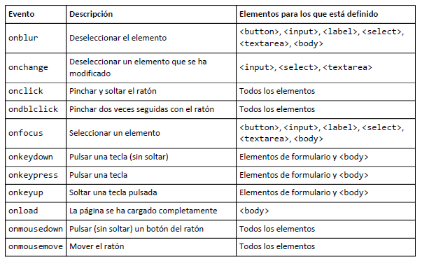
EVENTOS

Slide 54
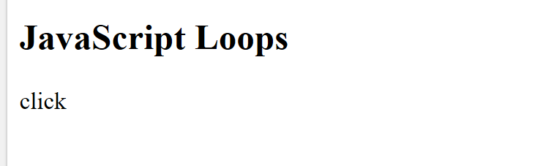
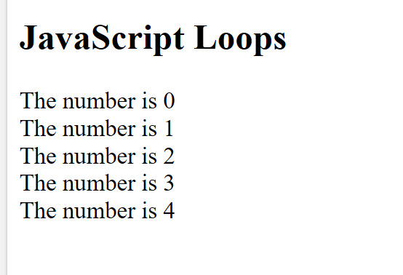
EJEMPLO
<!DOCTYPE html>
<html>
<head>
<script>
function modifica_parrafo()
{
var text = "";
var i;
for (i = 0; i < 5; i++) {
text += "The number is " + i + "<br>";
}
document.getElementById("demo").innerHTML = text;
}
</script>
</head>
<body>
<h2>JavaScript Loops</h2>
<p id="demo" onclick="modifica_parrafo()"> click</p>
</body>
</html>

Slide 55
EJERCICIO
RFC
<!DOCTYPE html>
<html>
<head>
<title>RFC</title>
<meta http-equiv="content-type" content="text/html;charset=utf-8"/>
<link href="https://fonts.googleapis.com/css?family=Lobster" rel="stylesheet">
<script src="RFC_validado.js">
</script>
</head>
<body>
<form>
Ingrese su Nombre:<br>
<input type="text" name="nombre" id="n">
<br><br>Ingrese su Apellido Paterno:<br>
<input type="text" name="ap" id="ap">
<br><br>Ingrese su Apellido Materno:<br>
<input type="text" name="am" id="am">
<br><br>Ingrese FechaNac:<br>
<input type="date" name="bday" id="bday">
<br><br>Ingrese su Genero:<br>
<input type="text" name="gen" id="gen">
<br><br><input type="button" name="enviar" id="enviar" value="ENVIAR DATOS PARA OBTENER RFC" onclick="R()">
<br><br>RFC:
<br><br><input type="text" name="RFC" id="RFC">
<p id="error">hhh</p>
</form>
</form>
</body>
</html>

Slide 56
RFC_validado.js
function R()
{
var texto="";
var error="";
var caracteres=['A','B','C','D','E','F',
'G','H','I','J','K','L','M','N','O','P','Q','R',
'S','T','U','V','W','X','Y','Z','0','1','2','3','4','5','6','7','8','9']
var dato1=document.getElementById("n").value;
if(dato1=="") error+="Falta Nombre<br>"
else dato1=dato1.substring(0,1);
var dato2=document.getElementById("ap").value;
if(dato2=="") error+="Falta aPat<br>";
else dato2=dato2.substring(0,2);
var dato3=document.getElementById("am").value;
if(dato3=="") error+="Falta aMat<br>";
else dato3=dato3.substring(0,1);
if(document.getElementById("bday").value)
{//1990-11-02
var dato4=document.getElementById("bday").value.substring(2,4);
var dato5=document.getElementById("bday").value.substring(5,7);
var dato6=document.getElementById("bday").value.substring(8,10);
}
else error+="Falta bDay<br>";
var dato7="";//hacer aleatorio
var i=0;
for(i=0;i<3;i++)
dato7+=caracteres[Math.floor(Math.random()*caracteres.length)];
texto=dato2+dato3+dato1+dato4+dato5+dato6+dato7;
document.getElementById("RFC").value= texto.toUpperCase();
document.getElementById("error").innerHTML=error;
}

